Slide 1
이벤트 특강: 파이썬, 모양만 다른 엑셀

Slide 2
들어가기 앞서

Slide 3
To Solve someone’s Problem By Computer…
<before>
Solution
Software
일반 유저들이
컴퓨터에 명령을 내리기 위해
선택할 수 있는
유일한 방법이기도 했습니다.
Programming
Coding
user
회색 점선 영역은 Software Development 라는 이름으로 알려져 있습니다.

Slide 4
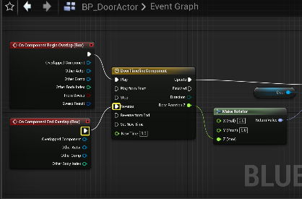
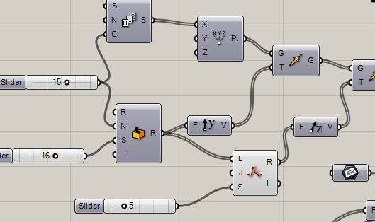
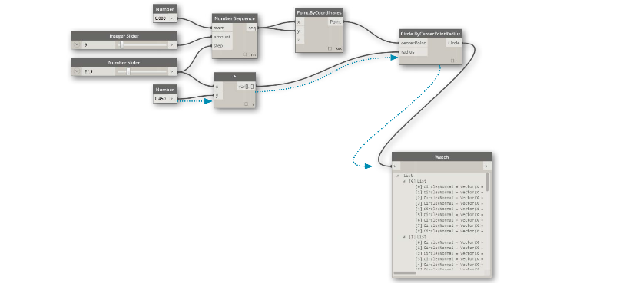
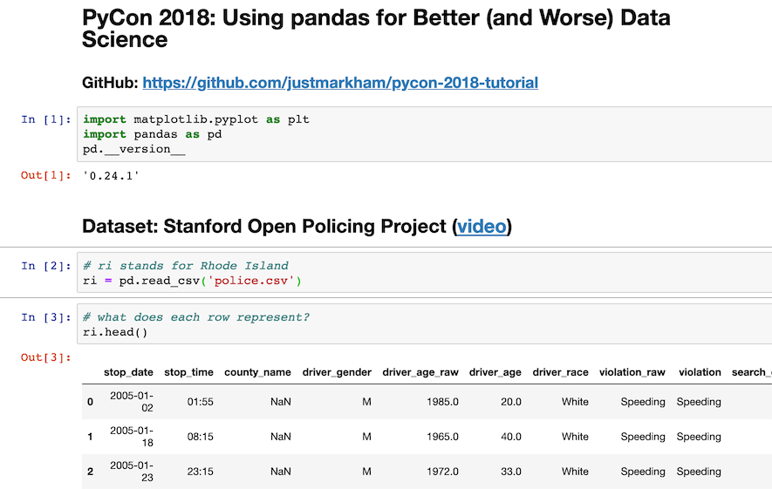
To Solve someone’s Problem By Computer…
<these days>
Blender – node system
Davinci resolve – node trees
Unity – visual scripting
Etc..
Solution
Software
Unreal - BluePrint
Rhino - Grasshoper
Revit - Dynamo
Programming
Coding
Jupyter Notebook
나만의 작은, 즉석 솔루션 개발..!
user
Software Development

Slide 5
목차
A. 제목이 과장이 아닌 이유
사칙 연산 (+ - × ÷)
범위 연산 (SUM, AVERAGE, PRODUCT, MAX, MIN, COUNT)
key, value 기반 조회 (VLOOKUP, HLOOKUP)
조건부 연산 (IF, COUNTIF, SUMIF)
글자함수 (LEFT, RIGHT, MID, LEN)

Slide 6
목차
B. 익숙하다고 생각했던 엑셀
엑셀 연산이 다른 값을 참조하는 원리
엑셀이 복수의 데이터를 처리하는 방법
코드 입력부와 결과 출력부의 미분리

Slide 7
A. 제목이 과장이 아닌 이유

Slide 8
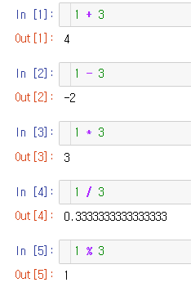
1. 사칙 연산 (+ - × ÷)

Slide 9
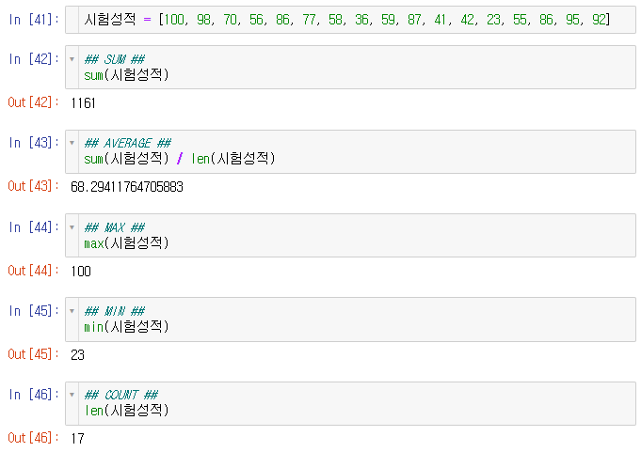

2. 범위 연산 (SUM, AVERAGE, MAX, MIN, COUNT)
연산의 대상을 지정하는 법

Slide 10
2. 범위 연산 (SUM, AVERAGE, MAX, MIN, COUNT)

Slide 11
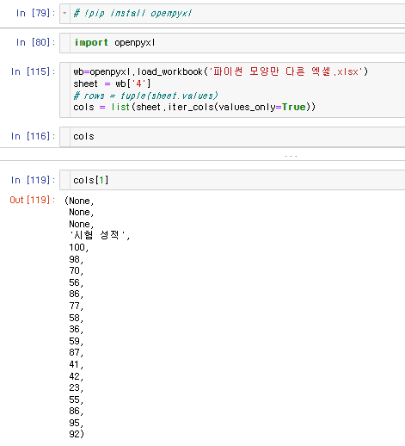
Q>
Python으로 뭘 하려면,
이렇게 데이터를 Typing으로 입력해야 하나?
A>
당연히 그럴 리 없고, 엑셀 파일을 읽어들여서, 자동으로 스프레드 데이터를 리스트의 형식으로 가져오게 됩니다.
강의의 군더더기를 없애기 위해,
데이터를 타이핑으로 직접 선언했습니다.

Slide 12
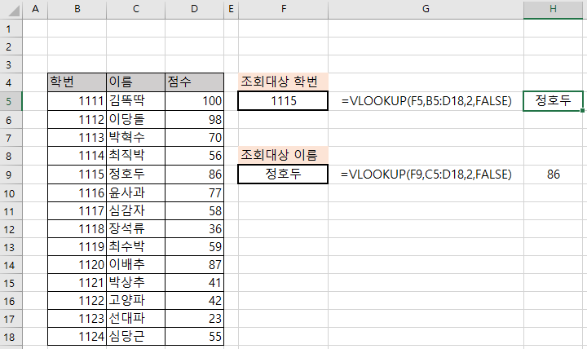
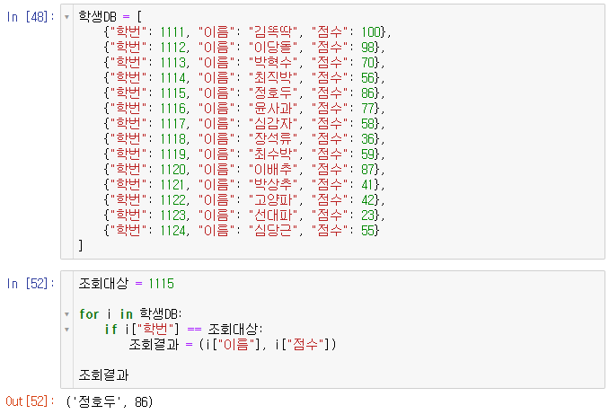
3. key, value 기반 조회 (VLOOKUP, HLOOKUP)

Slide 13
HLOOKUP 은 VLOOKUP이랑 똑같은데, 데이터가 수평으로 배치 되었을 때 사용합니다. 설명은 PASS.

Slide 14
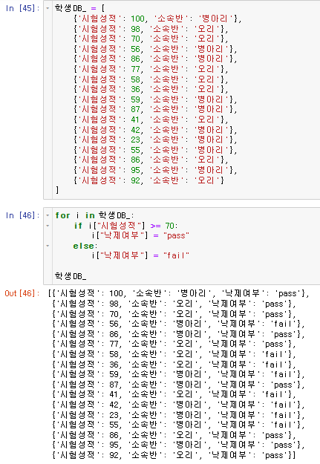
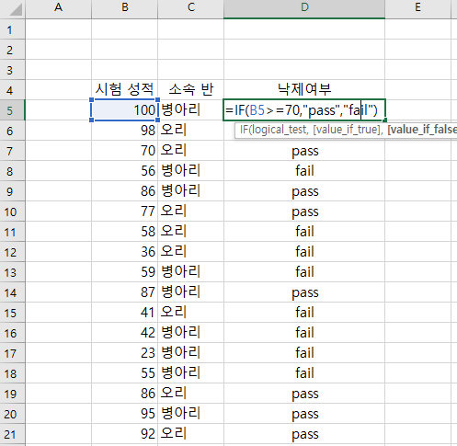
4. 조건부 연산 (IF, COUNTIF, SUMIF, AVERAGEIF, AVERAGEIFS)
IF

Slide 15
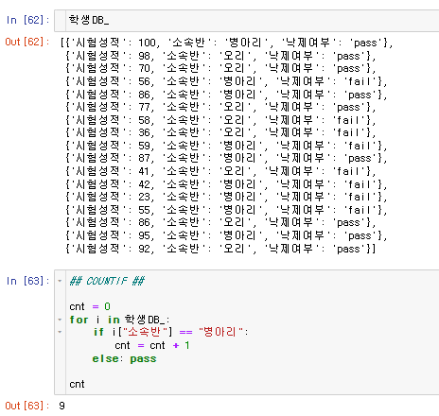
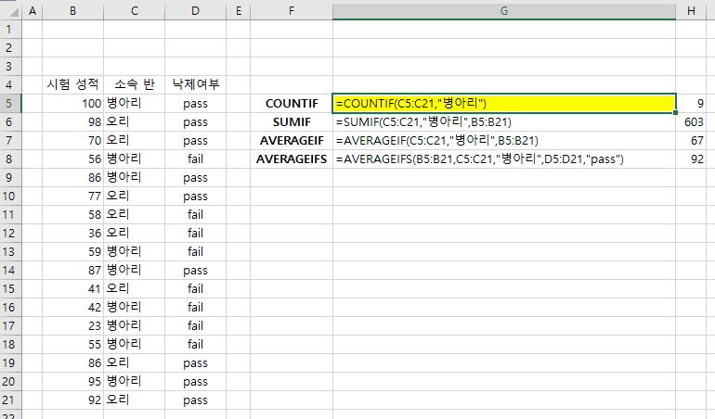
4. 조건부 연산 (IF, COUNTIF, SUMIF, AVERAGEIF, AVERAGEIFS)
COUNTIF

Slide 16
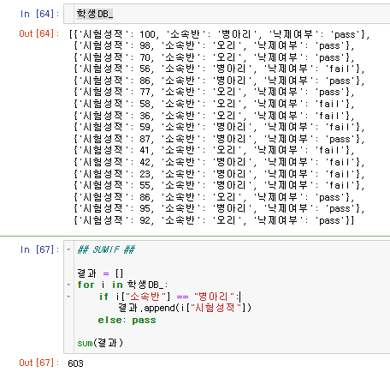
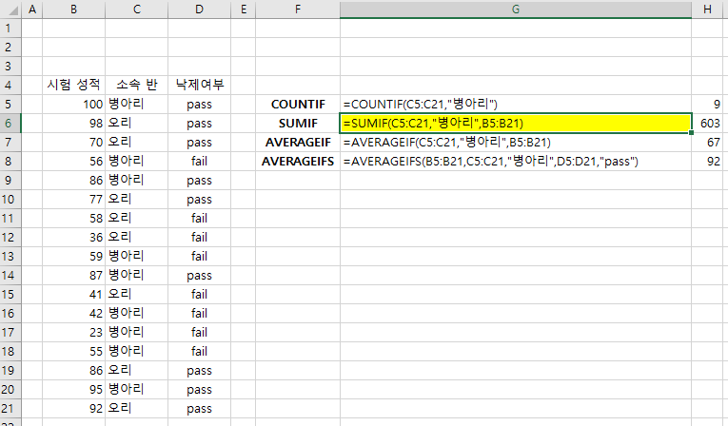
4. 조건부 연산 (IF, COUNTIF, SUMIF, AVERAGEIF, AVERAGEIFS)
SUMIF

Slide 17
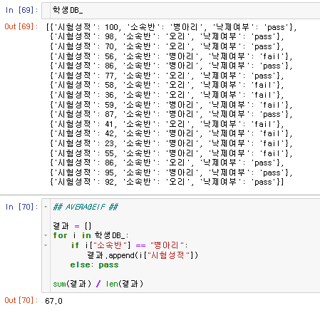
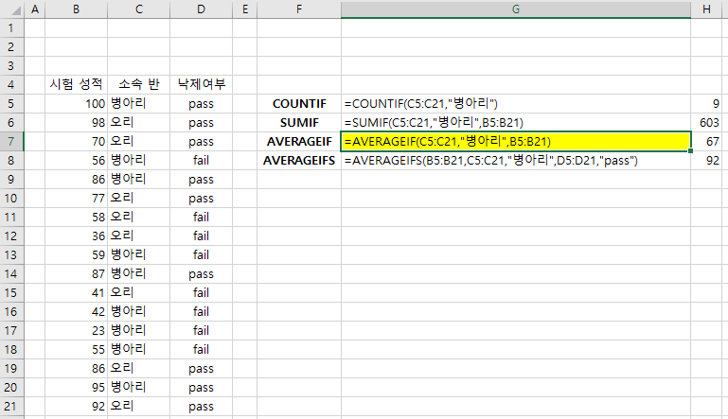
4. 조건부 연산 (IF, COUNTIF, SUMIF, AVERAGEIF, AVERAGEIFS)
AVERAGEIF

Slide 18
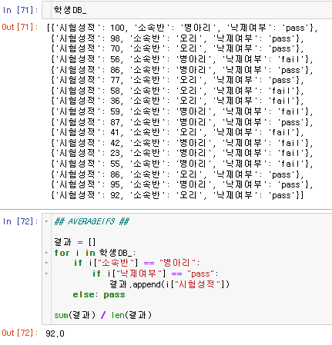
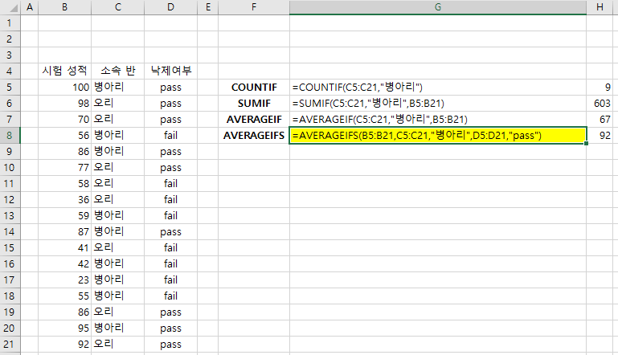
4. 조건부 연산 (IF, COUNTIF, SUMIF, AVERAGEIF, AVERAGEIFS)
AVERAGEIFS

Slide 19
5. 글자함수 (LEFT, RIGHT, MID, LEN)
LEFT

Slide 20
5. 글자함수 (LEFT, RIGHT, MID, LEN)
RIGHT

Slide 21
5. 글자함수 (LEFT, RIGHT, MID, LEN)
MID

Slide 22
5. 글자함수 (LEFT, RIGHT, MID, LEN)
LEN

Slide 24
B. 익숙하다고 생각했던 엑셀

Slide 25
1. 엑셀 연산이 다른 값을 참조하는 원리

Slide 26
2. 엑셀이 복수의 데이터를 처리하는 방법

Slide 27
3. 코드 입력부와 결과 출력부의 미분리

